Slide 1
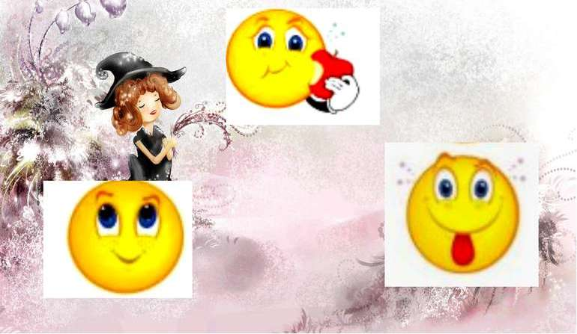
Позакласний захід
« Почуття та емоції»

Slide 2
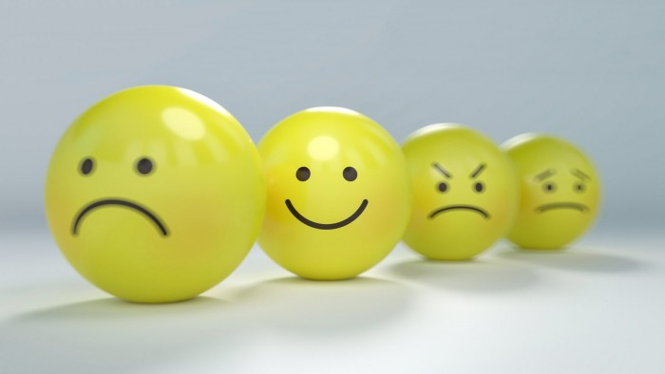
Все своє свідоме життя людина живе і керується почуттями та емоціями.
Умови життя та різні види діяльності викликають почуття різного рівня активності – радість, любов,гордість, сум, розпач, гнів, сором тощо. Емоційні стани та форми їх виявлення зумовлюються переважно соціальними чинниками.

Slide 3
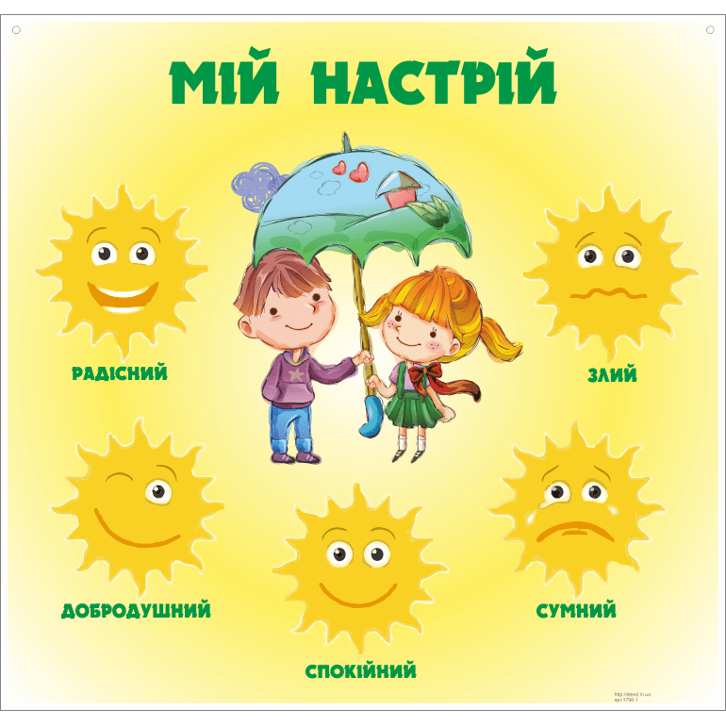
Форми переживання емоцій та почуттів
1. Н а с т р і й

Slide 4
Настрій – це загальний емоційний стан,який своєрідно забарвлює, на певний час, діяльність людини, характеризує її життєвий тонус. Це такий емоційний стан, який виразно не спрямований на щось конкретне.
Причини настроїв – найрізноманітніші: непідготовленість до діяльності, страх перед очікуванням, хворобливі стани, приємні звістки.
Особливе місце серед причин, що викликають настрої – посідає марновірство. Віра в прикмети(особливо негативні), інтернетні “фейки”,які викликають паніку, пасивність, страх.

Slide 5
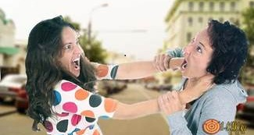
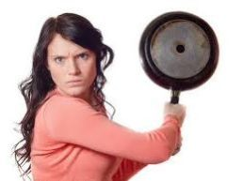

2. Афекти

Slide 6
Афекти - це сильне, короткочасне збудження, що виникає раптово та оволодіває людиною такою мірою, що вона втрачає здатність контролювати свої дії та вчинки.
Прикладом афектів може бути несподіване переживання - сильна радість, вибух гніву, страх. В афективному стані людина говорить і робить те,чого вона собі не дозволяє в спокійному стані і про що шкодує, коли мине афект.

Slide 7
Частіш за все афекти виникають в стані алкогольного сп'яніння, також викликаються гострими життєвими ситуаціями.
Афект, як і настрій, залежить від особливості людини – її темпераменту, характеру, вихованості.
Афективні люди спалахують без будь-яких причин.
Людина,виховавши в собі здатність контролювати себе в такому стані, володіти своїми рухами, може контролювати свої афективні реакції.

Slide 8
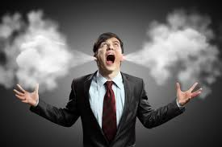
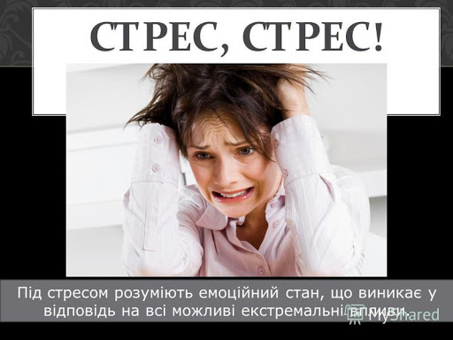

3. Стрес

Slide 9
Стрес – виникає за напружених умов життя та діяльності, у незвичних ситуаціях, які виникають несподівано й потребують швидкого реагування. У стресовому стані людина дезорганізується, спостерігається безладні рухи, порушення мовлення, неможливістю переключити увагу, несприйняття ситуації, провали у пам'яті неясність мислення.
Але, як показує практика, що висока ідейність, дисциплінованість, організованість та самовладання, запобігають дезорганізаії поведінки за умов стресу.

Slide 10


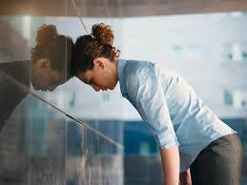
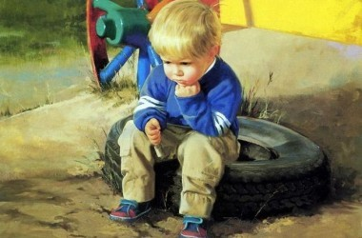
4. Фрустрація

Slide 11
Фрустрація – це емоційний стан, ознакою якого є дезорганізація свідомості та діяльності в безнадійності, втрати перспективи.
Є таки види фрустрацій – агресивність, діяльність за інерцією, депресивні стани, характерними для яких є сум, невпевненість, безсилля, відчай.
Фрустрація виникає у результаті конфліктів особистості з іншими, особливо в колективі, в якому людина не має підтримки, співчутливого ставлення.
Такий стан виникає у людей з підвищеною збудливістю, з недостатньо розвиненими гальмівними процесами, у невихованих, розбещених дітей.

Slide 12

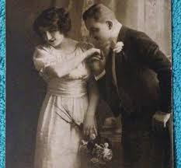


5. Пристрасті

Slide 13
Пристрасті – це сильні, стійкі, довготривалі почуття, які захоплюють людину, володіють нею і виявляються в орієнтації всіх прагнень особистості в одному напрямі, в зосередженні їх на одній меті.
Пристрасть – це суттєва сила людини, що енергійно прагне до свого предмета, породжує неослабну енергію в прагненні до мети.
Пристрасті бувають різними і виявляються в різноманітних сферах життя людини – в праці, навчанні, науці, спорті, мистецтві.
Також пристрасті бувають позитивними і негативними. Навіть позитивна пристрасть, якщо вона заважає діяльності, навчанню, стає негативною.

Slide 14
В емоційній сфері людини особливе місце посідають вищі почуття.
Їх поділяють на:
- моральні
- естетичні,
- інтелектуальні,
- праксичні
Вищі почуття є не лише особистим переживанням, а й засобом виховного впливу на інших.

Slide 15

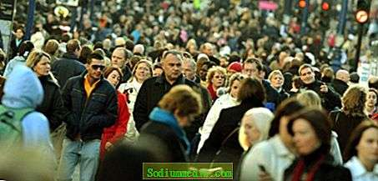
Моральні почуття
Моральні почуття

Slide 16
Моральні почуття - це почуття, в яких виявляється стійке ставлення людини до суспільних подій, до інших людей, до самої себе.
Їх джерелом є спільне життя людей, їх взаємини, боротьба та досягнення спільних цілей.

Slide 17
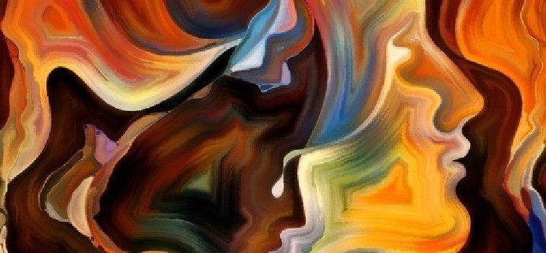

Естетичні почуття

Slide 18
Естетичні почуття – це почуття краси в явищах природи,в праці, в гармонії барв, звуків, рухів та форм.
Ці почуття викликають твори мистецтва.
Естетичні почуття тісно пов'язані з моральними почуттями. Вони вшляхетнюють особистіть, надихають її високими прагненнями, утримують від негативних вчинків.

Slide 19
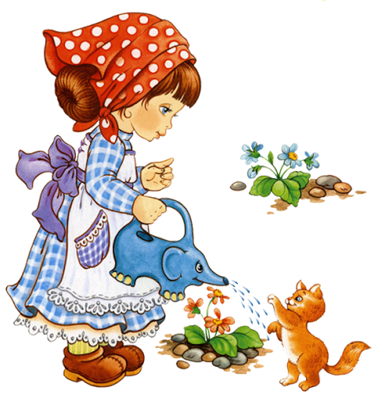
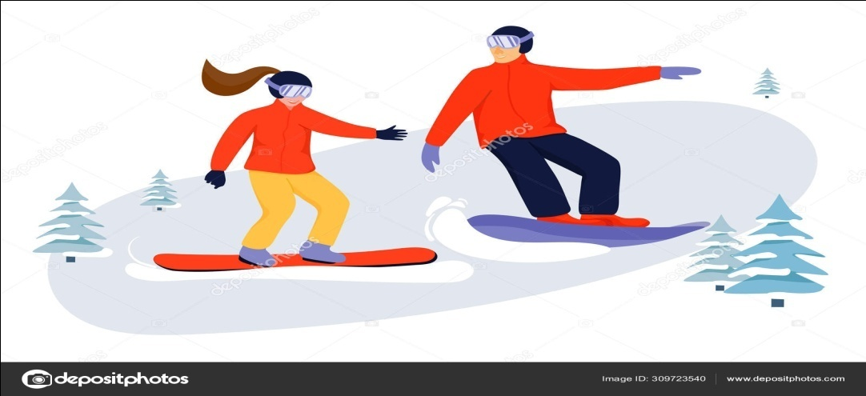
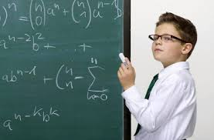
Праксичні почуття

Slide 20
Праксичні почуття – це переживання людиною свого ставлення, до діяльності. Людина відгукується на різні види діяльності – трудову, навчальну, спортивну.
Праксичні почуття виникають у діяльності. Успішно розвиваються коли діяльність імпонує інтересам, нахилам і здібностям людини.

Slide 21
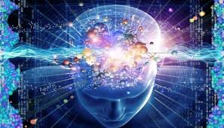


Інтелектуальні почуття

Slide 22
Інтелектуальні почуття – ці почуття виявляються в допитливості, чутті нового, здивуванні, упевненості або сумнівів.
Інтелектуальні почуття яскраво виявляються в пізнавальних інтересах, любові до знань, навчальних і наукових уподобаннях, допитливості, цілеспрямованості.

Slide 23
Бажаю вам позитивних
емоцій та почуттів.
Дякую за увагу.
Підготувала: Шпат Наталія
Миколаївна

